Slide 1
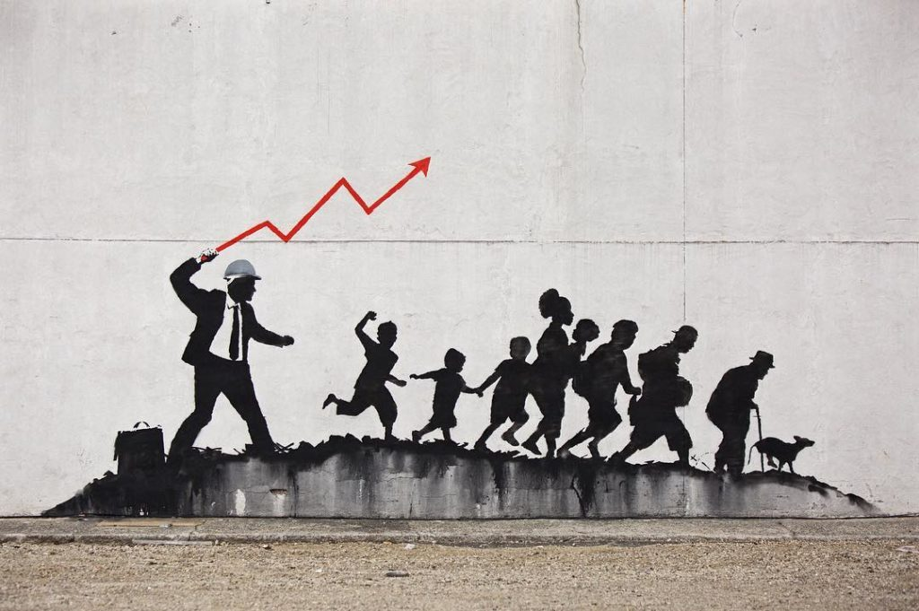
Kolektivní jednání a sociální hnutí
SOCb2021 Politická sociologie

Slide 2
Sociální hnutí
M. Diani:
1. Sítě neformální interakce
2. Se sdílenou solidaritou/kolektivní identitou
3. Vstupující do kolektivního konfliktního jednání vůči jasně vymezeným oponentům
4. Které se z velké části odehrává mimo institucionalizovanou sféru sociálního života
Ch. Tilly:
Trvalé kampaně proti autoritám
Konkrétní formy jednání a sdružování (repertoár)
Veřejná sebeprezentace

Slide 3
Sociální hnutí
Sociální hnutí – sítě jednotlivců, organizací skupin, které se účastní sociálního nebo politického konfliktu a sdílí společnou kolektivní identitu.
Vs. Neziskový sektor – „neziskovky“ – hlavně pojem v ekonomii, nepřerozdělují zisk – byť ho mohou vytvářet + pracují tam profesionálové
Vs. organizace občanské společnosti (nemusí být přítomen konflikt – GONGO)
Vs. zájmové skupiny – nemusí být přítomna sdílená identita (např. Obchodní komora)

Slide 4
Srovnání – nutné podmínky
 | Zájmové skupiny | Politické strany | Sociální hnutí
Formální organizovanost | x | x | -
Sdílený zájem | x | x | -
Usilování o moc ve volbách | - | x | -
Dobrovolné členství | - | x | x
Sdílená kolektivní identita | - | - | x
Konfliktní vztah k politickým elitám | - | - | x

Slide 5
Stará a nová sociální hnutí
Rozlišující znaky:
hodnotová a ideová výbava,
organizační struktura a formy,
taktika a oblast (cíle) působení,
sociální základna
Odbory? „Zelené“ neziskovky? Lidsko-právní organizace?

Slide 6
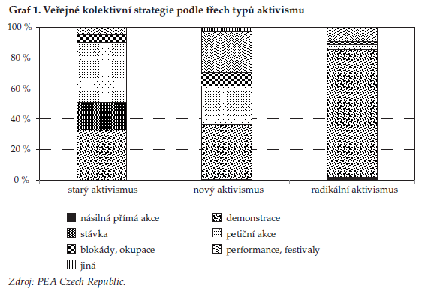
Sociální hnutí v ČR
Starý participační aktivismus
Nový transakční aktivismus
Nový radikální aktivismus
ČMKOS, Greenpeace, Socialistická solidarita…

Slide 7
Repertoár jednání
Co všechno lze považovat za politický aktivismus?
poradenství (příprava expertních zpráv/politických doporučení); přednášky, konference, školení; tiskové konference a vydávání tiskových zpráv; vystupování v médiích; produkce tištěných materiálů; zveřejňování informací s pomocí internetu; vylepování plakátů, pronájem billboardů; oslovování lidí na ulici či před dveřmi jejich bytů; oslovování občanů telefonem, e-mailem; setkávání se s politiky, úředníky (lobování); oslovování politiků a veřejných osob telefonem, e-mailem; podávání žalob; účast ve správním řízení; bojkot produktů; organizace kulturních akcí, festivalů; pořádání happeningů a performancí; organizování petičních akcí; organizování demonstrací; organizování stávek; blokády; okupace majetku; ničení majetku; útok na osoby …

Slide 8
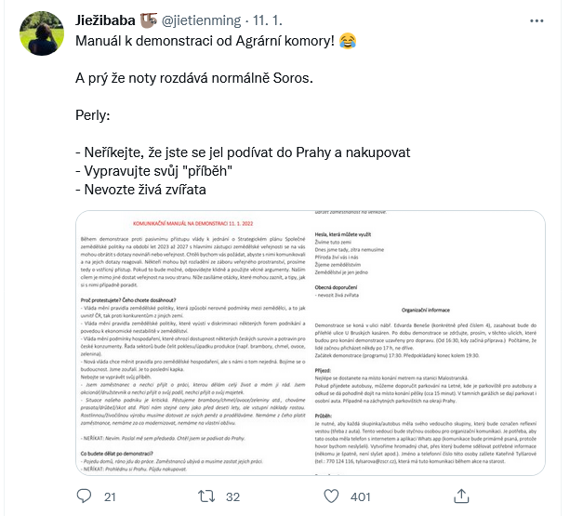
Aktivity
(české) mýty o občanském aktivismu
Jde většinou o demonstrace
Jde o spontánní, neorganizovanou aktivitu
Primární příčinou protestu je nespokojenost nebo objektivní problém
Účastní se ho lidé, na které nespravedlnost/problém dopadá nejvíc
Nejde o politickou aktivitu

Slide 9
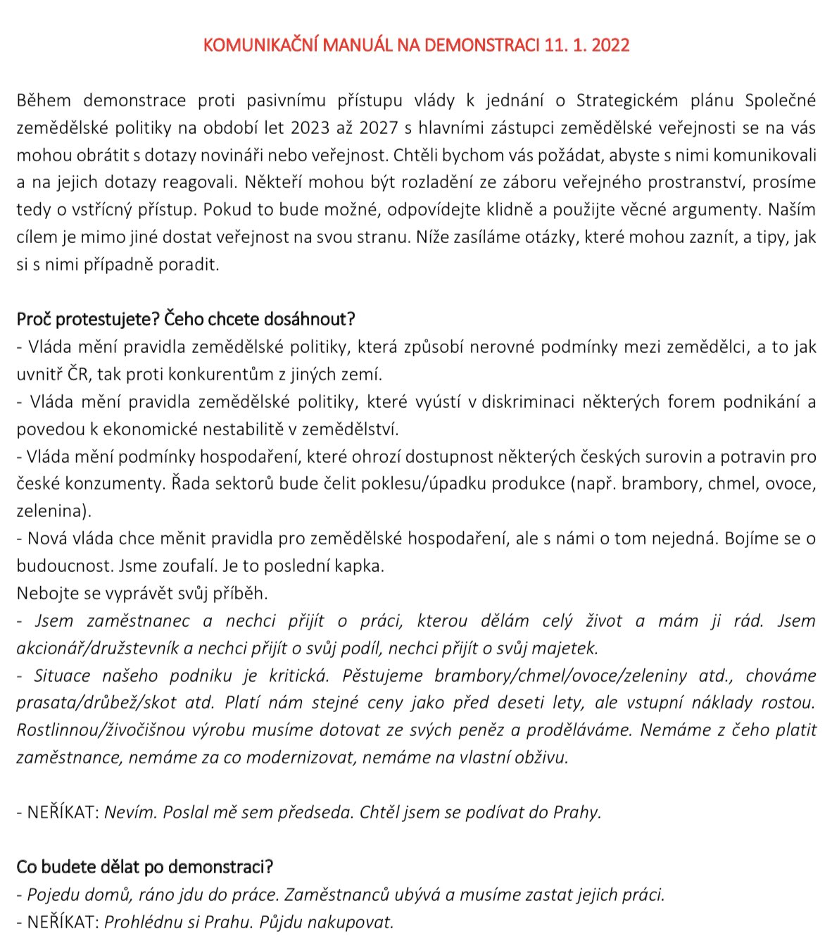
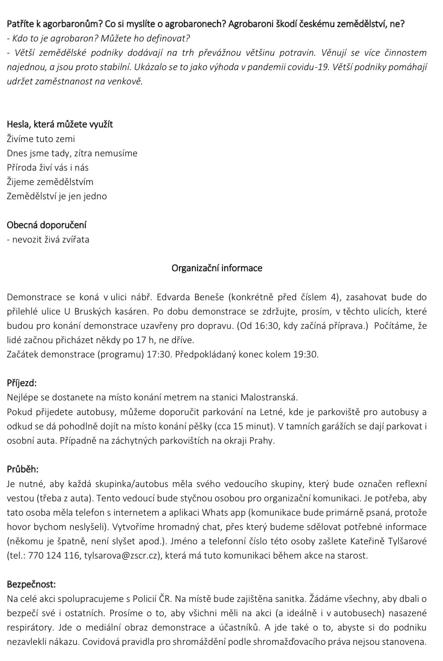

Slide 10
Protesty v ČR (1989-2022)

Slide 11
Aktéři
 | Frequency | Percent | Valid Percent | Cumulative Percent
Total | 11830 | 100 | 100
org. na fungování demokracie | 1874 | 15,8 | 15,8 | 43
není konkrétní org. | 1372 | 11,6 | 11,6 | 82,6
environmentální org. | 1028 | 8,7 | 8,7 | 25,9
obyvatelé jednoho místa | 1022 | 8,6 | 8,6 | 91,3
odbory, ne/zaměstnanci | 888 | 7,5 | 7,5 | 7,5
ostatní | 494 | 4,2 | 4,2 | 96,9
Kulturní org. | 392 | 3,3 | 3,3 | 67,8
mláděž a studenti | 351 | 3 | 3 | 71
org. na základní lidská/politická práva | 335 | 2,8 | 2,8 | 14,2
politici obecně | 312 | 2,6 | 2,6 | 54,5
etnické org. | 221 | 1,9 | 1,9 | 16
radikálně levicové org. | 206 | 1,7 | 1,7 | 47,2
radikální pravice neorg. | 198 | 1,7 | 1,7 | 51,5
profesní asociace, komory | 189 | 1,6 | 1,6 | 9,1
mírové, rozvojové org. | 190 | 1,6 | 1,6 | 45
neznámí org. | 168 | 1,4 | 1,4 | 92,7
org. na ochranu zvířat | 152 | 1,3 | 1,3 | 27,2
radikální levice neorg. | 150 | 1,3 | 1,3 | 48,5
radikální pravice org. | 159 | 1,3 | 1,3 | 49,9
KSČM | 151 | 1,3 | 1,3 | 57,1
org. na práva ostatních specifických skupin | 140 | 1,2 | 1,2 | 17,2
Jiná strana | 138 | 1,2 | 1,2 | 62,2
náboženské org. | 141 | 1,2 | 1,2 | 64,1
…. které organizace v Česku nejčastěji organizuje politické protesty …..

Slide 12
Témata
…. a proč?
 | Frequency | Percent | Valid Percent | Cumulative Percent
státní instituce, kvalita demokracie | 3086 | 26,1 | 26,1 | 26,1
průmyslové politiky | 1096 | 9,3 | 9,3 | 41
sociální politiky | 1074 | 9,1 | 9,1 | 57,6
zahraniční politika a bezpečnost | 1003 | 8,5 | 8,5 | 74
územní plánování | 888 | 7,5 | 7,5 | 48,5
téma radikální pravice | 715 | 6 | 6 | 93,3
environmentální téma | 627 | 5,3 | 5,3 | 79,3
ostatní | 532 | 4,5 | 4,5 | 100
ekonomická témata | 465 | 3,9 | 3,9 | 31,7
základní lidská a politická práva | 410 | 3,5 | 3,5 | 86
kulturní politika | 346 | 2,9 | 2,9 | 60,5
domácí bezpečnost | 334 | 2,8 | 2,8 | 65,5
téma radikální levice | 266 | 2,2 | 2,2 | 95,5
etnické, národnostní téma | 241 | 2 | 2 | 82,6
zemědělství | 169 | 1,4 | 1,4 | 61,9
historická spravedlnost | 143 | 1,2 | 1,2 | 27,3
náboženské téma | 90 | 0,8 | 0,8 | 87,2
spotřebitelské téma | 88 | 0,7 | 0,7 | 62,7
LGBT práva | 83 | 0,7 | 0,7 | 80,5
ženská práva | 62 | 0,5 | 0,5 | 79,8
EU | 59 | 0,5 | 0,5 | 27,8
práva ostatních skupin | 51 | 0,4 | 0,4 | 86,4
Total | 11830 | 100 | 100

Slide 13
Politický kontext českého aktivismu
1989-1991: „aktivismus“
1992-1997: „ochlazení“
1998-2005: otevírání příležitostí (EU, sociální demokracie ve vládě)
2006-2009: liberálové – proměnlivé příležitosti (SZ, Klaus)
2010-2013: konzervativní vlády
2014-2017: otevírání příležitostí (ČSSD + ANO)
2018-2021: mobilizace (Babiš + Zeman)

